Slide 1
Agentisk programmering på et tokensbudsjett
NR Samling 2026
Guillermina Senn

Slide 2
Oppsumering
Mål: minimisere review arbeid
best practices
per i dag
for meg

Slide 3
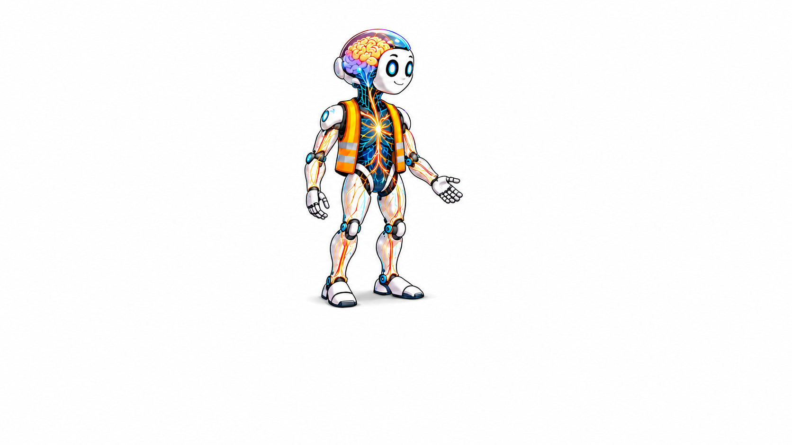
En KI agent bygger ei hytte
hjerne
hender, øyne, sanser
nervesystem

Slide 4
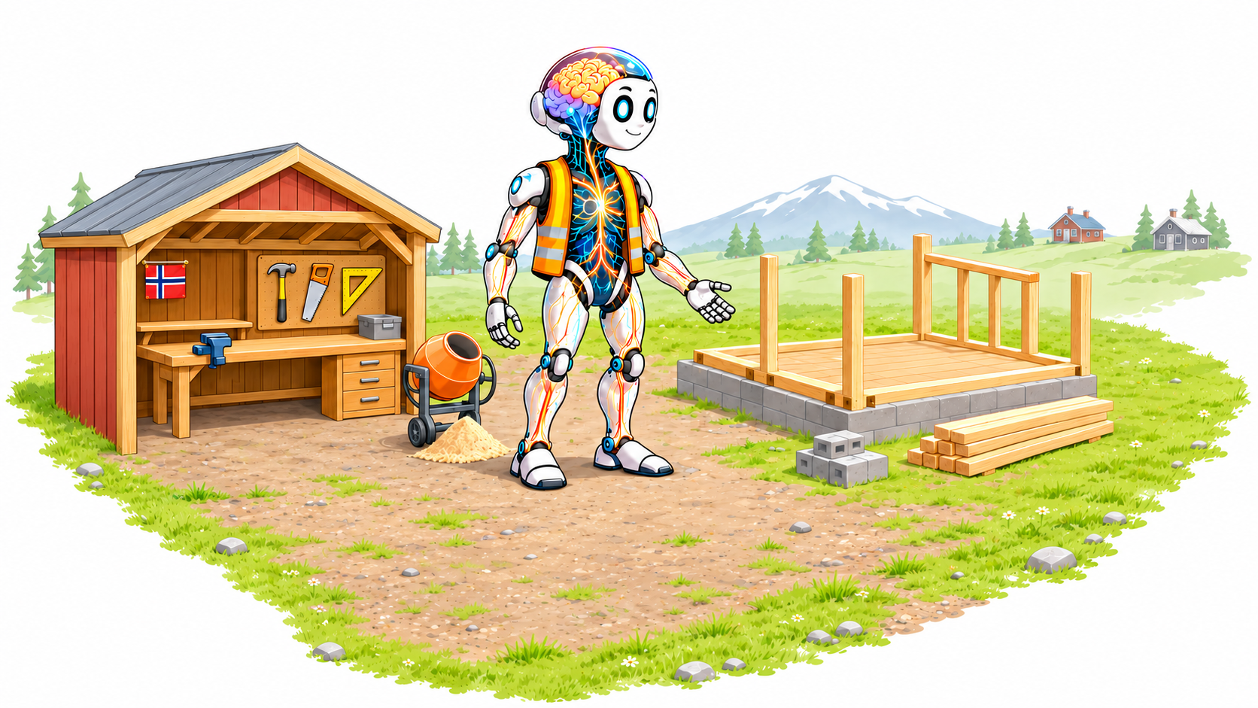
En KI agent bygger ei hytte
hjerne
arbeidsområde
(utstyr, materialer, land)
hender, øyne, sanser
nervesystem

Slide 5
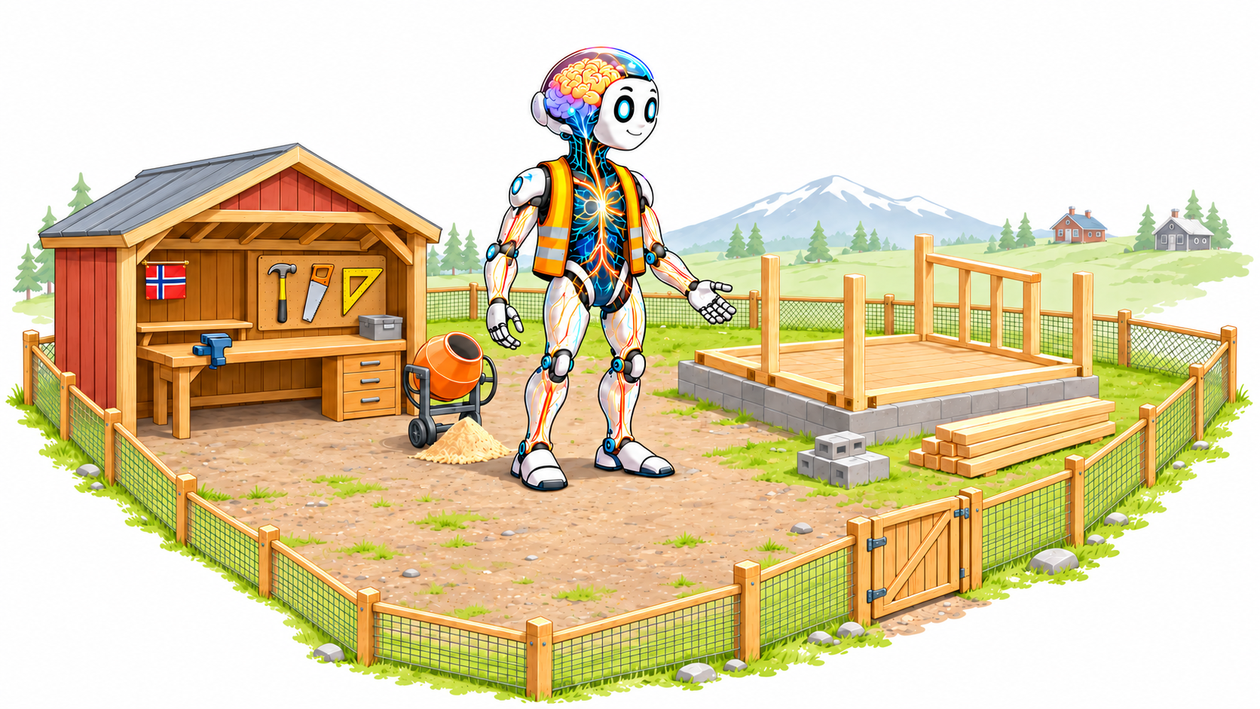
En KI agent bygger ei hytte
hjerne
hender, øyne, sanser
arbeidsområde
(utstyr, materialer, land)
nervesystem
gjerde

Slide 6
En KI agent bygger ei hytte
lese/skrive apps (e.g. CLI)
hjerne
hender, øyne, sanser
arbeidsområde
(utstyr, materialer, land)
modell
“harness”
IT-miljø
nervesystem
gjerde
tillatelser

Slide 7
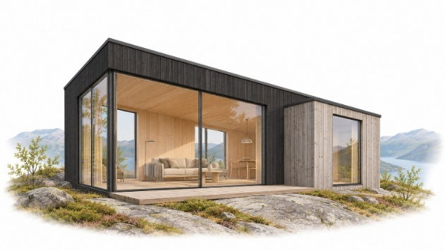
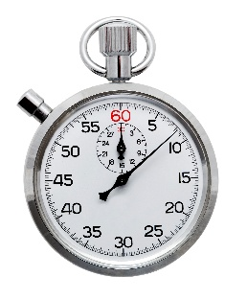



Spillet jeg spiller hver arbeidsdag
Mål: Bruk agenten slik at hytte blir
enkelt nok;
bygget raskt;
den jeg vil.
Reglene:
50k kred/måned
Notes:
optimise the cost of getting an acceptable result, including retries and human correction.
Simple: I can understand, review, and maintain the solution.
Built fast: the total time until I have a usable result – including review and corrections.
Correct: it satisfies my requirements, with evidence.

Slide 8
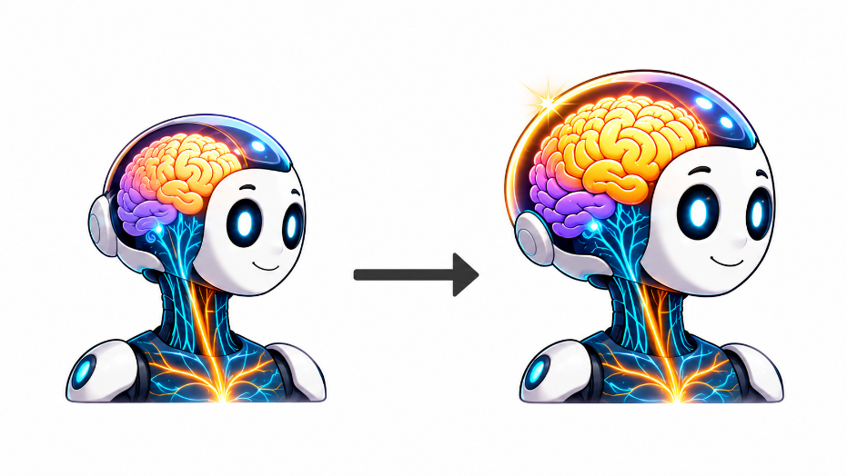

Strategi #1: Smart Modell
GPT-6 Astra/Sol
Claude Fable/Opus 5.5
Den har:
trening
reasoning
bruk av tilgjengelig info,
men:
kostnader
overengineering

Slide 9
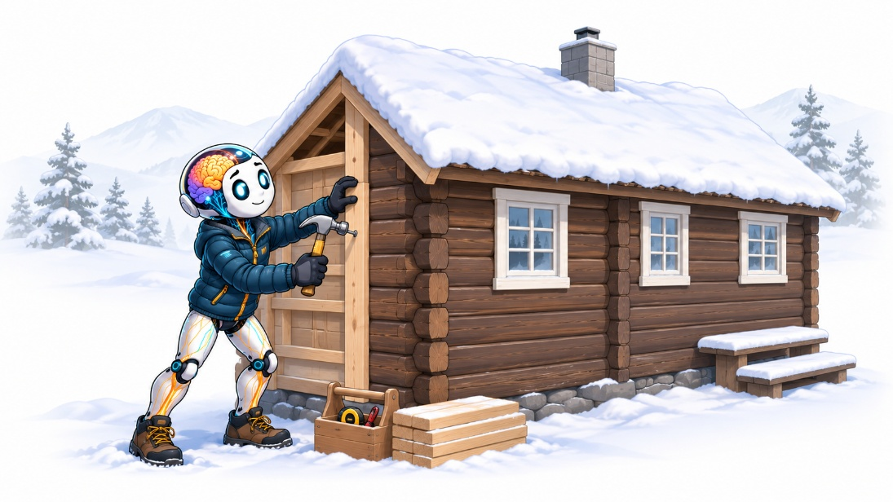
Overengineering
>Agent, bygg ei hytte.

Slide 10
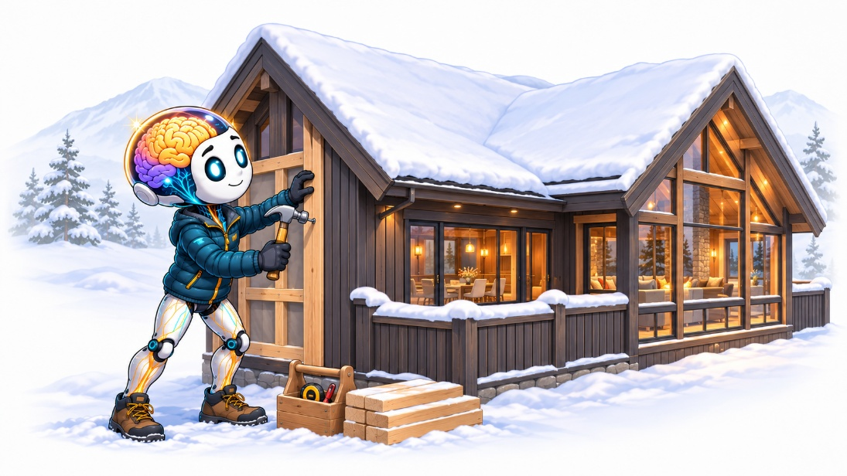

Overengineering
>Agent, bygg ei hytte.
>Smart agent, bygg ei hytte.
Hvilken ville du foretrukket å vedlikeholde?
Notes:
correct solution but not simple enough and probably slower due to review.
Might burn your tokens for nothing

Slide 11

Strategi #1: Smart Modell
GPT-6 Astra/Sol
Claude Fable/Opus 5.5
Den har:
trening
reasoning
bruk av tilgjengelig info,
Kan ikke kompensere for mangel på informasjon
men:
kostnader
overengineering

Slide 12

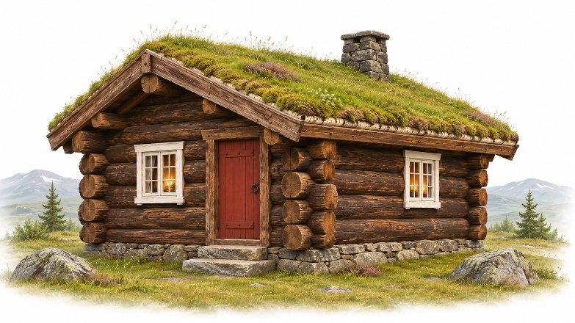
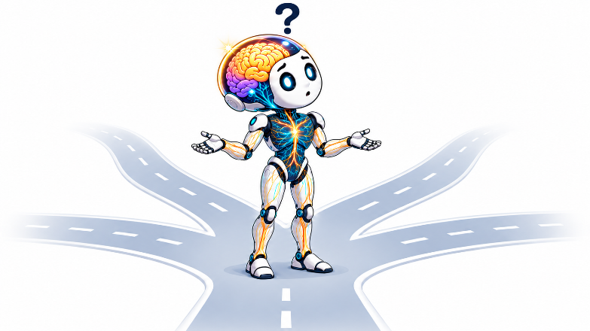
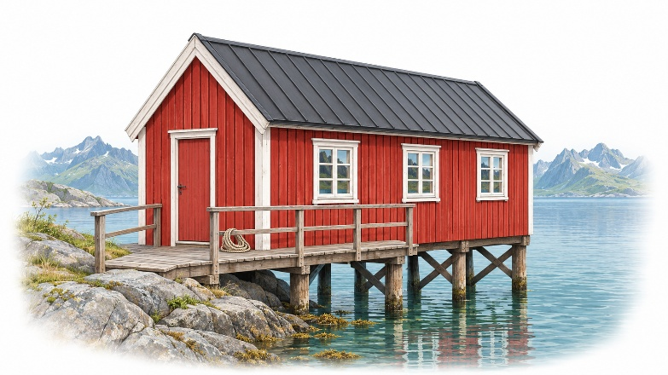
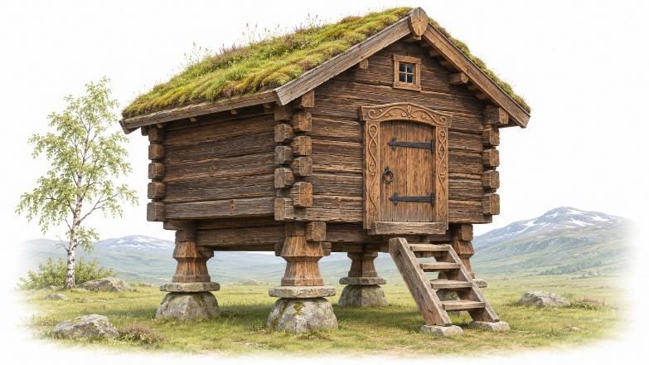
“Nothing is more common than unsuccessful men with talent»
(kilde uklart)
«talent isn’t everything»
Notes:
Can’t compensate for lack of precision. Even if you are Elon Musk with infinite tokens and do not care about simplicity or reviewing and can iterate with Fable, high model capability cannot reliably recover a business requirement that is neither stated nor recorded anywhere. So we cannot use a smart model because we are lazy.

Slide 13

Strategi #2: bedre organisering av
Som oftest, det som jeg trenger er bedre organisering, ikke en bedre model.
(personlig mening)
arbeidsflyt.
tilgjengelig informasjon;

Slide 14
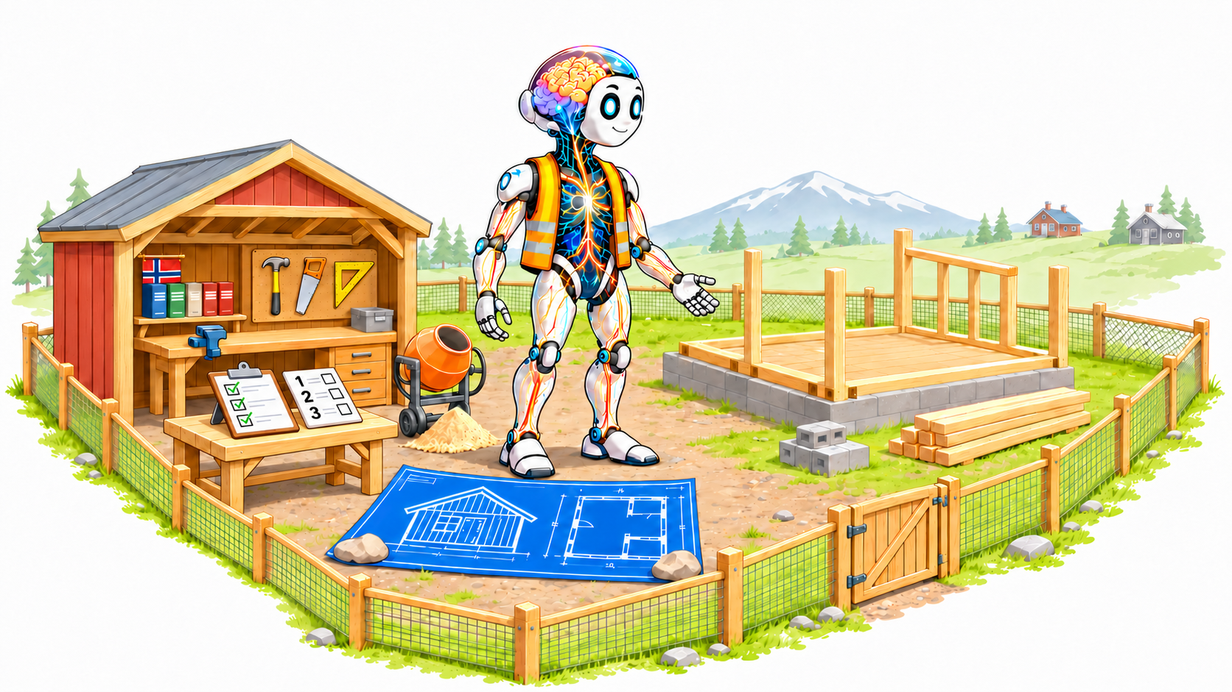
En organisert KI agent bygger ei hytte
Kunnskap og guidelines

Slide 15
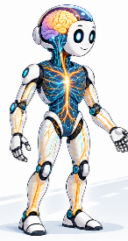

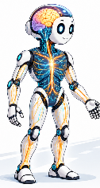

Organisere kunnskap og guidelines
Informasjon om prosjektet
Guidelines til agent
README.md — Oppsumering til mennesker.
«I dette prosjektet skal vi bygge ei hytta.»
AGENTS.md —
Regler som alltid skal gjelde for agenter.
«følg instruksjoner i /docs.»
«Ikke bruk murstein.»
Valgfri/avansert: Instructions
Eks. fra virkeligheten: Communication
/docs— Detaljert projektbeskrivelse.
hytte-spesifikasjoner.md
hytte-tegning.png
byggeveiledning.md
,
Notes:
Better context resolves ambiguity and reduces the work the model must perform.
Advanced:
Instructions folder (targeted rules for agents)

Slide 16
Organisere arbeidsflyt: PLANS
YYYYMMDD-<task>-plan.md — et dokumentsom som gjør et mål om til tydelige, ordnede etapper .
20261106-bygg-hytte-plan.md
« Mål: bygge ei hytte.»
« Etapper:
1. Lese tegningen.
2. Bygg fundament.
Mer kontroll og færre feil
Anbefalinger:
Repeat
Create with smart model
Implement stage with cheap model
Human check
save to /plans
“Slow and steady wins the race»
Aesop
Notes:
Create plan with the best model you can.
Personally: GPT Sol/Astra 6 High for software or doc planning, Extra high for statistics
Execute plan with a cheaper model without falling back to 2023.
Personally: GPT Codex 5.3 Medium or High, Low only for basic basic. If it fails, improve to GPT Sol 6.1. Alternative is Auto in balance mode.
NOTE: Ask: GPT Sol 6 High for difficult math, Auto intelligence/balance otherwise.

Slide 17
Organisere arbeidsflyt: SKILL
SKILL.md — instruksjoner for oppgaver som utføres ofte.
navn: bygg-trevegg
beskrivelse: Bruk denne for å bygge trevegg i ei hytte.
« Når: når du bygger trevegg.»
« Hvordan:
1. Bruk en krittsnor for å få en rett linje .
2. Overfør linjen fra gulvet til taket ved hjelp av et lodd.
Sparer tid og sikrer kvalitet
eksplisitt anrop: /<skill-name>
implisitt anrop: fra beskrivelse

Slide 18
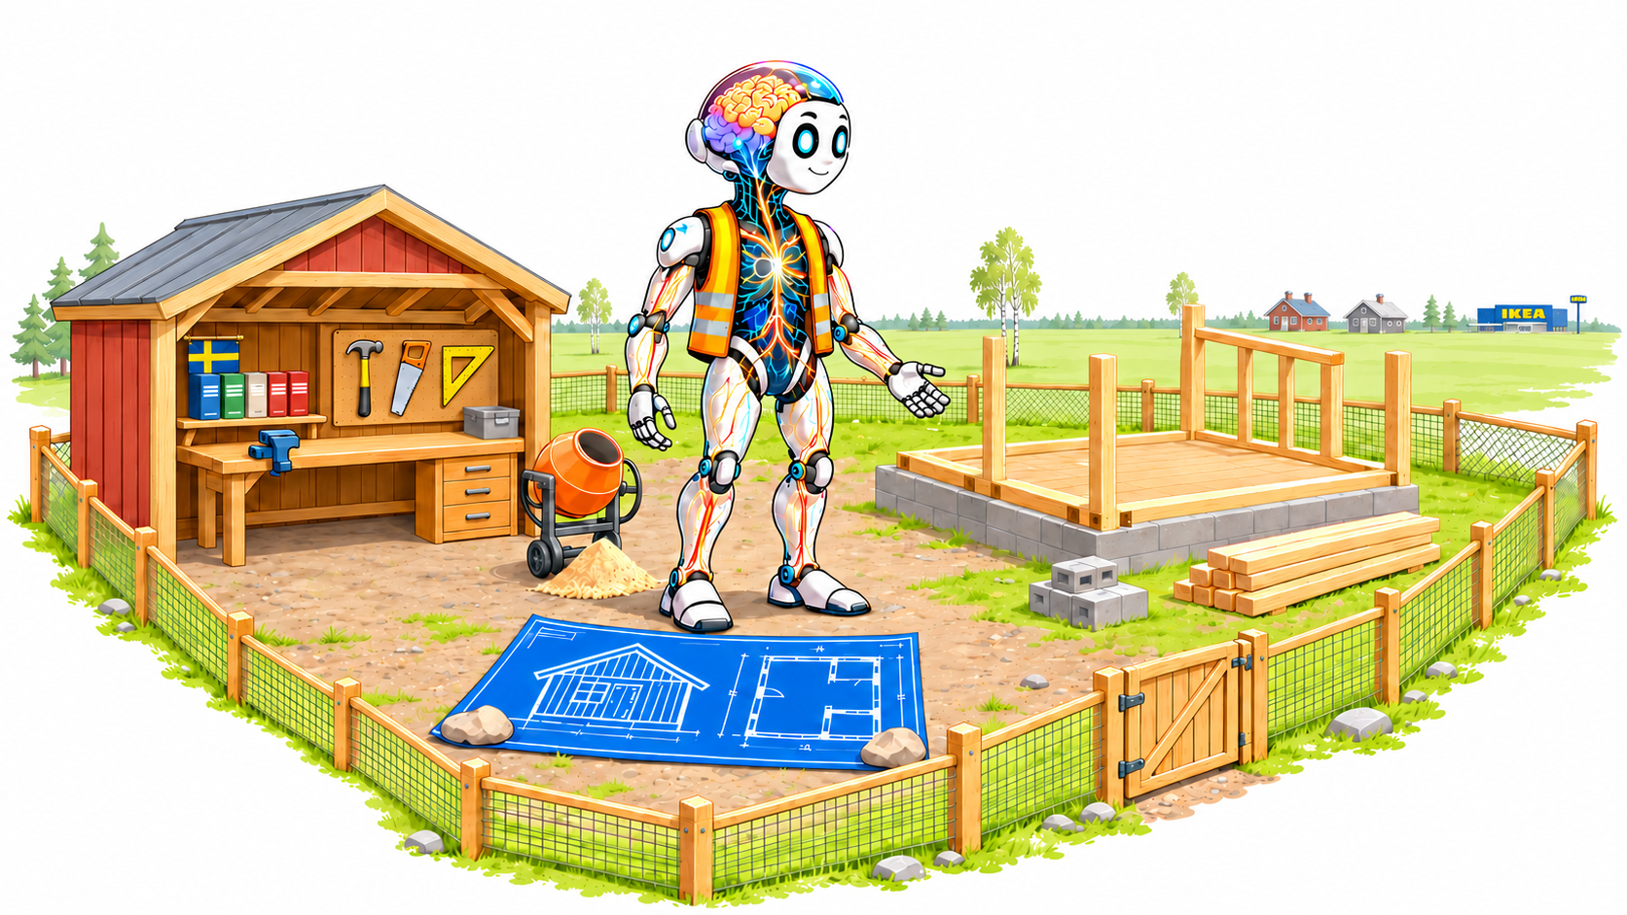
Bonus: Dele en Organisert Arbeidsflyt
/<plugin>— repo med kustomiseringene
bygg-trevegg.md
AGENTS.md
/docs
Standardiserer på tvers av prosjekter
(Ctrl+Shift+P) Chat: Install Plugin From Source;
gi URL til plugin repoet.

Slide 19
Hovedpoenger
Det som funker bedre for meg for i dag er:
Gi struktur med AGENTS.md, /docs, skills og plans.
Bruk dyre modeler bare til planlegging.
Gjennomføre manuelt review etter hver etappe i planen.

Slide 20
References
https://code.visualstudio.com/docs/agents/best-practices
Notes:
Prompting:
Goal: Create a plan to implement and visualize spectral decomposition in SeisTiles. […]
Relevant context: codebase-guide, theory-guide, AGENTS.md
Constraints: Do not modify the existing visualization layer. […] Ask me questions if unsure.
Acceptance criteria: […]
Workflow:
Staged plan for complex work
After each stage, stop and human-review.

Slide 21
Extras

Slide 22
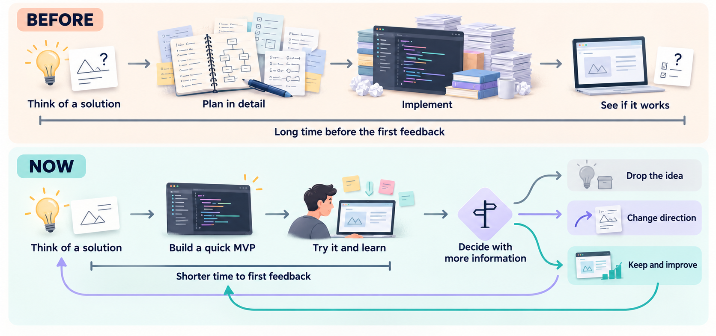
Is agentic coding the optimal way to go?
Notes:
I’ve moved from think, plan, execute, to plan, execute, think, refine
We have to look at this long term. I migth be lost now in the sea of information but if I had had this for the 2nd paper of my Phd, I would have known in a couple of weeks that it was a bad idea and that I should focus on something else. Same now I can create a mockup of what my idea will look like, test it, and discard it, or refine it. It has given us the ability of seeing the future. The price we pay is lower quality and precision in the beginning. I think software projects now might need two layers, one layer for building the mvp, and a second layer for building the final project.

Slide 23
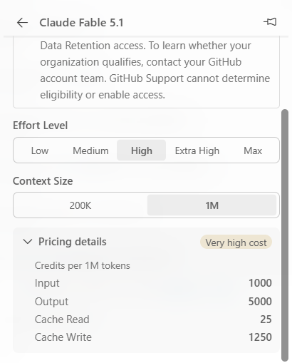
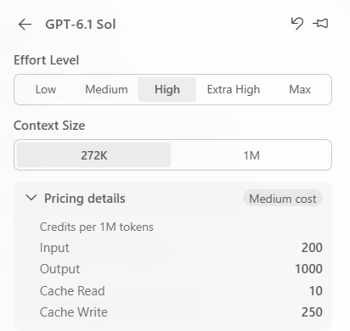
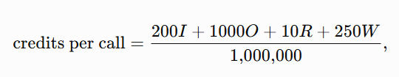
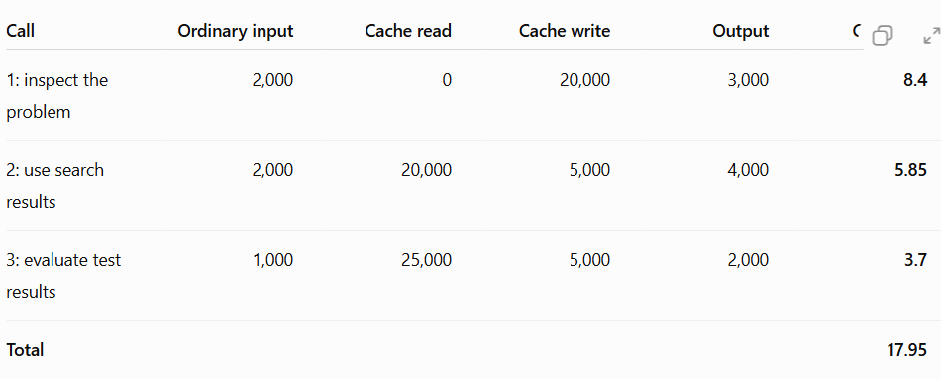
Cost
En oppgave måles i tokens («ord»).
Vi betaler med kreditter (cash).
Kosten til en modell er gitt i kreditter per tokens (cash per ord).
f.eks.

